Slide 1
20230429师弟研究安排
报告人 许荣仁

Slide 2
主要议程
两组数据交集
分类模型
后续计划

Slide 3
两组数据交集
01

Slide 4
45样本数据
15病人+15正常人+15病人治疗1个月后
109蛋白质+191脂质
26705相关系数

Slide 5
178样本数据
全部是病人
105蛋白质+135脂质
19635相关系数

Slide 6
交集
相同分子的判断
  TG-TAG
  MG-MAG
  DG-DAG
  Cer d18:1-CER
  HexCer d18:1-HCER
  DhCer d18:0-DCER
  _pos, _neg后缀
  公共：70蛋白+71脂质，9870相关系数
9870

Slide 7
注意事项
过滤空值
确定蛋白质名称
统一分子名称查找交集
计算（筛选）相关系数

Slide 8
分类模型
02

Slide 9
分类模型
目的
  根据30个样本数据训练模型，预测15+178个样本
方法
  KNN模型
  皮尔逊相关系数
  特征选择
    pvalue，方差，均值

Slide 10
全部共有特征预测
KNN方法
15个1M预测出13健康+2病人
178个病人预测出161健康+17病人

Slide 11
方差、均值的不同组合预测
特征选择：
NOR方差0->0.3
ACS 方差0->0.426
NOR均值0->1
ACS 均值0->1
p<0.05
用KNN分别预测1M和178
ACS 方差 >
NOR方差 <
均值 >
step = 0.01
step = 0.05

Slide 12
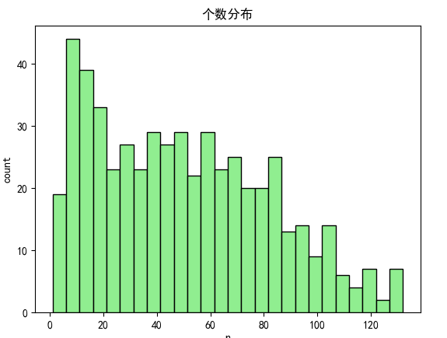
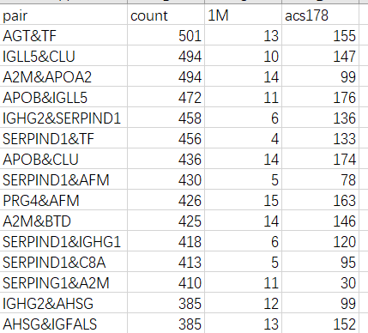
方差、均值的不同组合预测
预测分类效果
有533种组合
  1M健康个数 >= 12
  178 ACS个数 >= 150
207个相关系数

Slide 13
后续计划
03

Slide 14
后续计划
结合包裹式和嵌入式的方法进行特征选择
其他分类模型
分子定量或其他相关性数据

Slide 15
谢谢！

